Slide 1
Yazılım mühendisliğinde gelişmeler-4 MAKALE ÖZETLERİ
BERKAY SARI
02210224042

Slide 2
Gelişmiş Deniz Gözlemi: SAR Tabanlı Gemi Tespiti için CNN Algoritmalarının Kullanımı

Slide 3
1.Giriş
Bu çalışmada, deniz gözetimi amacıyla Sentinel-1 uydusunun SAR (Sentetik Açıklıklı Radar) görüntüleri kullanılarak Faster R-CNN derin öğrenme modeli ile gemi tespiti gerçekleştirilmiştir.
Deniz güvenliği, gemi trafiğinin kontrolü ve çevresel izleme gibi alanlarda gemi tespiti kritik bir rol oynamaktadır. Geleneksel yöntemler hava koşullarından etkilenebilirken, SAR görüntüleri gece ve olumsuz hava şartlarında dahi güvenilir veri sağlayabilir.
Ayrıca, derin öğrenme tabanlı yaklaşımlar, görüntü işleme sürecinde daha yüksek doğruluk oranları sunarak tespit performansını artırabilir.

Slide 4
2. Kullanılan yöntem & teknoloji
Çalışma Alanı
Bu çalışma, Mersin Limanı bölgesinde gerçekleştirilmiştir. Akdeniz’in en önemli ticaret merkezlerinden biri olan liman, yoğun gemi trafiğiyle dikkat çekmektedir.
Veri Seti
Sentinel-1 uydusundan elde edilen SAR (Sentetik Açıklıklı Radar) görüntüleri analiz edilmiştir. SAR teknolojisi, hava şartlarından bağımsız veri sağlayarak sürekli gözlem imkanı sunmaktadır. VH polarizasyonu, farklı boyut ve şekillere sahip gemilerin daha doğru tespit edilmesine yardımcı olmuştur.

Slide 5
2. Kullanılan yöntem & teknoloji
Kullanılan Algoritma
Gemi tespiti için Faster R-CNN modeli uygulanmıştır. Modelin temel bileşenleri şu şekildedir:
Bölge Öneri Ağı (RPN): Potansiyel gemi bölgelerini belirler.
Nesne Algılama Ağı: Önerilen bölgeleri analiz ederek gemileri tespit eder.
Ayrıca model, SARfish algoritması ile birleştirilerek tespit doğruluğu artırılmıştır.

Slide 6
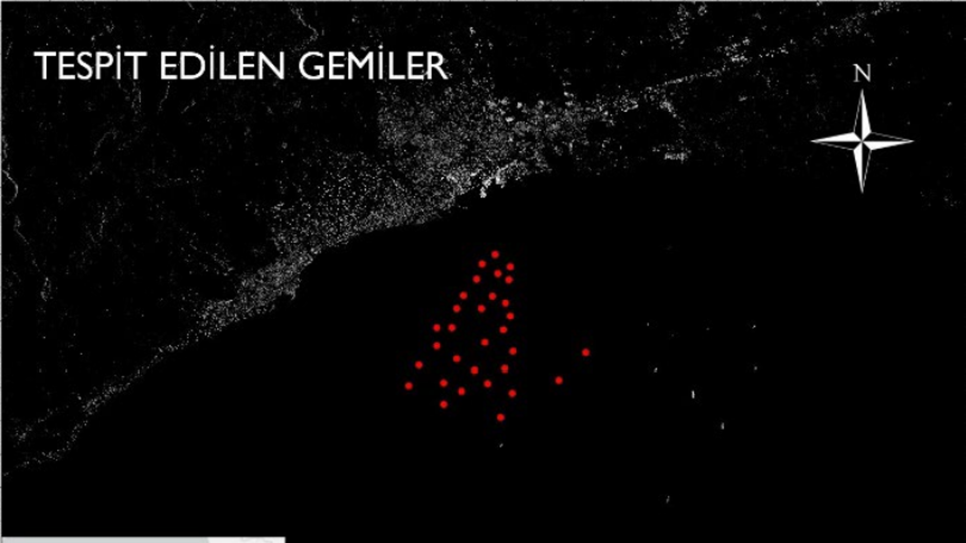

Slide 7
3. BULGULAR
Gemi tespit algoritması, %86.11 doğruluk oranına ulaşarak başarılı bir performans sergilemiştir.
• Kesinlik (Precision): %84.54
• Geri Çağırma (Recall): %89.03
Algoritma, kargo gemileri, balıkçı tekneleri ve konteyner gemilerini yüksek doğrulukla tespit edebilmiştir. Yanlış pozitif oranı düşük olup, yanlış sınıflandırma en aza indirilmiştir.

Slide 8
4. sonuçlAR
SAR görüntülerinin derin öğrenme algoritmalarıyla birleştirilmesi, gemi tespiti için yüksek doğruluk sağlayan güvenilir bir yaklaşım sunmaktadır.
Geliştirilen model, deniz trafiğinin kontrolü, çevresel gözetim ve güvenlik operasyonları gibi çeşitli alanlarda kullanılabilir.
Gelecekte, farklı veri setleri ve ileri seviye algoritmalar kullanılarak modelin performansı daha da iyileştirilebilir.

Slide 9
Mask R-CNN İle Uydu Görüntülerinde Gemi Tespiti

Slide 10
1.Giriş
Uzaktan algılama görüntülerinde gemi tespiti, deniz güvenliği, ticaret, çevresel gözetim ve askeri operasyonlar açısından büyük bir öneme sahiptir.
Son yıllarda derin öğrenme tabanlı algoritmalardaki ilerlemeler, gemi tespitini otomatikleştirerek daha yüksek doğruluk oranlarına sahip sistemlerin geliştirilmesine olanak tanımıştır.
Mask R-CNN modeli, nesne tespiti ve segmentasyonu için yaygın olarak kullanılan güçlü bir yöntem olup, uydu görüntülerinde gemi tespitine yönelik uygulanabilirliği incelenmiştir.
Bu modelin en büyük avantajlarından biri, gemileri tespit etmenin yanı sıra nesne segmentasyonu da yaparak gemi sınırlarını hassas bir şekilde belirleyebilmesidir.

Slide 11
2. Kullanılan yöntem & teknoloji
Kullanılan Veri Setleri
Çalışmada, 1 metre mekânsal çözünürlüğe sahip toplam 1838 uydu görüntüsü kullanılmıştır.
Görüntüler, Google Earth’ten temin edilerek GIS yazılımı aracılığıyla işlenmiş ve maskelenerek etiketlenmiştir.
Veri kümesi, modelin performansını değerlendirmek için üç farklı gruba ayrılmıştır:
• Eğitim Kümesi: 1224 görüntü
• Doğrulama Kümesi: 320 görüntü
• Test Kümesi: 294 görüntü
Farklı coğrafi bölgelerden veri toplanarak, gemi trafiğinin yoğun olduğu limanlar, açık deniz alanları ve iç sulardan örnekler seçilmiş, böylece kapsamlı ve dengeli bir veri seti oluşturulmuştur.

Slide 12
2. kULLANILAN YÖNTEM & TEKMNOLOJİ
Kullanılan Algoritma: Mask R-CNN
Mask R-CNN, Faster R-CNN modelinin geliştirilmiş bir versiyonu olup, nesne tespitinin yanı sıra segmentasyon yapabilme özelliğine sahiptir.
Modelin İşleyiş Aşamaları:
• Özellik Çıkarımı: Görüntüden anlamlı detaylar elde edilir ve bu süreçte Feature Pyramid Network (FPN) kullanılır.
• Bölge Öneri Ağı (RPN): Olası gemi bölgeleri belirlenerek tespit süreci başlatılır.
• Bölge Sınıflandırma ve Segmentasyon: Önerilen bölgeler analiz edilerek gemi tespiti gerçekleştirilir ve her nesneye özel segmentasyon maskesi oluşturulur.
Mask R-CNN’in Avantajı: Faster R-CNN yalnızca nesne tespiti yaparken, Mask R-CNN nesnelerin piksel bazında sınırlarını belirleyerek daha hassas ve ayrıntılı bir segmentasyon sağlar.

Slide 13
3. BULGULAR
Model, 604 geminin 558'ini doğru bir şekilde tespit etmiştir.
Başarı Oranları:
Kesinlik (Precision): %90.58
Geri Çağırma (Recall): %92.38
F1-Skoru: %91.48
Gelişmiş nesne tespiti sayesinde yanlış pozitif oranı düşük olsa da, bazı kara parçaları gemi olarak yanlış sınıflandırılmıştır.
Model, birbirine yakın konumlanmış gemileri ayırt etmekte zorlanmış ve bazı durumlarda birden fazla gemiyi tek bir nesne olarak algılamıştır.
Uydu görüntüleri üzerinde yapılan testlerde, gece ve olumsuz hava koşullarında tespit başarı oranı düşmüş, bu da modelin iyileştirilmesi gerektiğini göstermektedir.

Slide 14
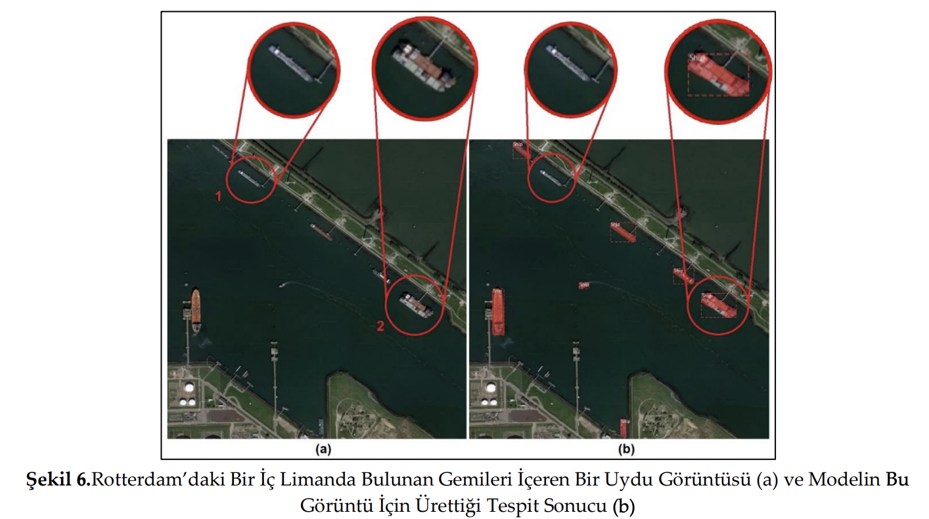

Slide 15
4. sonuçlar
Mask R-CNN, uydu görüntülerinde gemi tespiti için başarılı bir yöntem olarak %90'ın üzerinde bir başarı oranı elde etmiştir. Bu model, askeri ve ticari kullanım alanlarında etkili bir çözüm sunarak gemi trafiğinin izlenmesine katkı sağlayabilir. Yanlış pozitifleri azaltmak amacıyla daha geniş eğitim setleri ve çeşitli veri kaynakları kullanılmalıdır. Ayrıca, farklı derin öğrenme modelleriyle yapılan karşılaştırmalar sayesinde en verimli yaklaşım belirlenebilir. Gece ve olumsuz hava koşullarında daha yüksek doğruluk elde etmek için, modelin Sentinel-1 SAR verileriyle eğitilmesi tavsiye edilmektedir.

Slide 16
GEMİ TESPİTİ UYGULAMASINDA YOLOV8 VE YOLOV9 ALGORİTMALARININ PERFORMANS DEĞERLENDİRMESİ

Slide 17
1.GİRİŞ
Gemi tespiti, deniz güvenliği, yasadışı göç izleme, balıkçılık yönetimi, deniz kurtarma operasyonları ve askeri uygulamalar için büyük önem taşımaktadır.
Uzaktan algılama teknolojileri, geniş alanları kapsama ve düşük maliyet avantajı sunarak gemi izleme süreçlerini daha verimli hale getirmektedir.
Gerçek zamanlı nesne tespiti için yaygın olarak kullanılan YOLO (You Only Look Once) algoritması, bu alanda etkin çözümler sunmaktadır.
Bu çalışmada, gemi tespitinde YOLOv8 ve YOLOv9 algoritmalarının performansları karşılaştırılmıştır.

Slide 18
2. kullanılan yöntem & teknoloji
Kullanılan Veri Seti:
Bu çalışmada, Ships in Google Earth adlı veri seti kullanılmıştır. Veri seti, toplamda 1658 uydu görüntüsünden oluşmaktadır. Görüntüler, farklı hava koşulları ve değişik açılardan çekilmiş olup, gemilerin çeşitli durumlarını içermektedir.
Veri seti, modelin performansını daha iyi değerlendirebilmek için eğitim, doğrulama ve test olarak üç farklı kümeye ayrılmıştır:
Eğitim Kümesi: 1420 görüntü (%86)
Doğrulama Kümesi: 159 görüntü (%10)
Test Kümesi: 79 görüntü (%5)
YOLOv8: Daha stabil bir eğitim süreci sağlamakta olup, C2f (Cross Stage Partial) modülü sayesinde gelişmiş özellik çıkarımı sunmaktadır.
YOLOv9: CSP, RepVGGBlock ve ELAN bloğu ile daha hızlı yakınsama sağlarken, aynı zamanda daha yüksek tespit doğruluğu elde edilmektedir.

Slide 19
3. Bulgular
Her iki model de 25 iterasyon boyunca eğitilmiştir. Eğitim sürecinin sonuçları aşağıda sunulmuştur:
YOLOv9: Erken iterasyonlarda daha hızlı bir öğrenme süreci sergilemiştir.
YOLOv8: Eğitim kayıpları daha stabil olup, daha düzgün bir eğri izlemektedir.
Tespit Başarı Oranları:
YOLOv8:
Kesinlik: %91.2
Duyarlılık: %89.7
Ortalama Hassasiyet (mAP@0.5): %92.3
YOLOv9:
Kesinlik: %93.5
Duyarlılık: %91.8
Ortalama Hassasiyet (mAP@0.5): %94.1

Slide 20
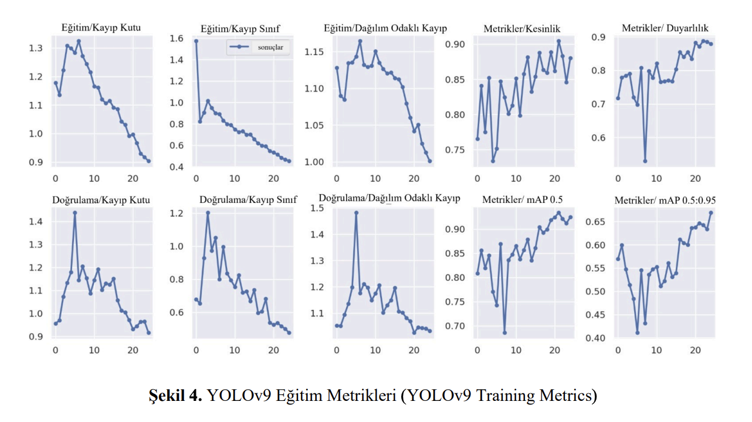
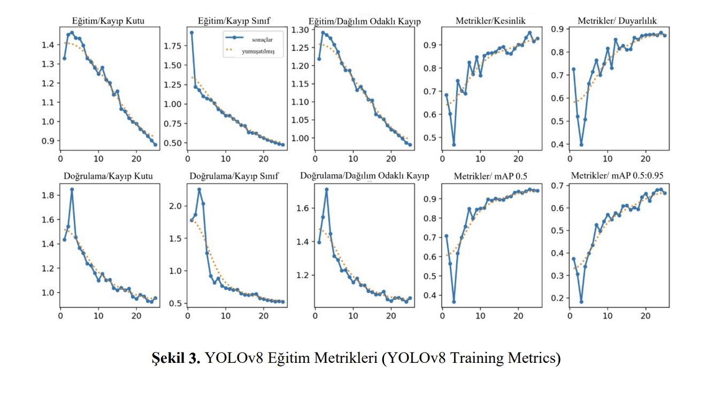
Genel Değerlendirme:
YOLOv9, erken iterasyonlarda daha hızlı bir öğrenme gösterirken, yüksek hassasiyet ile sonuçlanmıştır.
YOLOv8, daha stabil ve dengeli bir eğitim süreci sunmuş, daha düzgün bir kayıp eğrisi elde edilmiştir.
YOLOv9, küçük ve gizli nesneleri daha etkili bir şekilde tespit etme başarısı göstermiştir.

Slide 21
4. sonuçlar
YOLOv9, genel doğruluk açısından YOLOv8'i geride bırakmıştır. Ancak, YOLOv8 daha stabil bir model olarak uzun vadeli kullanımlarda avantaj sağlayabilir. Gelecekte, daha büyük veri setleri ve farklı görüntüleme koşulları ile her iki modelin performansı daha ayrıntılı bir şekilde test edilmelidir. Ayrıca, YOLOv9'un diğer derin öğrenme modelleriyle karşılaştırılması, modelin güçlü ve zayıf yönlerini daha iyi anlamak adına faydalı olacaktır.

